Slide 1
SuperComputação
Aula 2 – Detalhes de implementação e desempenho
2020 – Engenharia
Luciano Soares <lpsoares@insper.edu.br>
Igor Montagner <igorsm1@insper.edu.br>

Slide 2
Hoje
Implementação vs algoritmo
Medição de desempenho

Slide 3
Implementação e Algoritmo

Slide 4
Algoritmo

Slide 5
Algoritmo
"Sequência finita de passos executáveis que resolve um problema"

Slide 6
Implementação

Slide 7
Implementação
"Transformação de um algoritmo em um programa executável"

Slide 8
Quanto tempo um programa demora?
Algoritmo:
complexidade computacional (classes de algoritmos)
estruturas de dados (abstratas)
provado matematicamente, não muda
Implementação:
medido em segundos, para uma certa entrada
tecnologia usadas (linguagens de programação, bibliotecas)
hardware usado
Clock de CPU e RAM, tamanho do Cache
# de núcleos
imprecisão

Slide 9
Quanto tempo um programa demora?
SuperComputação começa quando Desafios de Programação acaba
Já temos
um bom algoritmo (complexidade computacional)
estruturas de dados eficientes
uma implementação inocente desse algoritmo

Slide 10
Atividade prática
Começando SuperComputação
Implementar algoritmos simples usando recursos de C++
Deixar nosso código minimamente organizado usando referências

Slide 11
Medição de tempo

Slide 12
Profiling
Análise de um programa durante sua execução para determinar seu consumo de memória e/ou tempo.
Podemos responder duas importantes perguntas:
onde o programa consome mais recursos?
onde devo concentrar meus esforços de otimização?

Slide 13
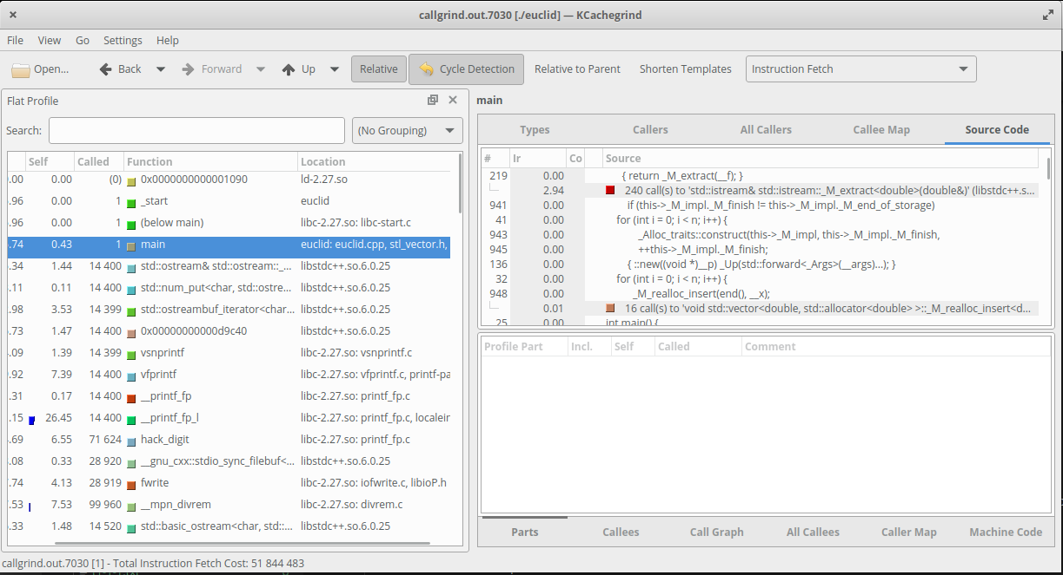
KCachegrind

Slide 14
Atividade prática
Uma primeira tentativa de otimização
Implementar uma otimização simples
Verificar se houve melhora usando o KCachegrind

Slide 15
Fechamento
Depois de escolher um bom algoritmo e ter uma implementação ingênua,
Entrada/Saída custa caro.
Implementações diferentes do mesmo algoritmo podem ter desempenho diferente
Medimos esses ganhos com ferramentas de profiling.

Slide 16

www.insper.edu.br

